Slide 1
手眼協調精確度實驗

Slide 2
Introduction
Notes:
接下來要進行視覺實驗，在這個實驗中，會請你盯著電腦螢幕，並使用觸控筆以及觸控板來做反應。
實驗分為練習階段和正式測驗階段。
為了在進行正式測驗時，可以順利操控觸控筆，我們一開始會先進行練習階段。

Slide 3
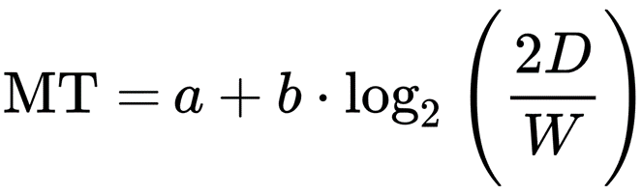
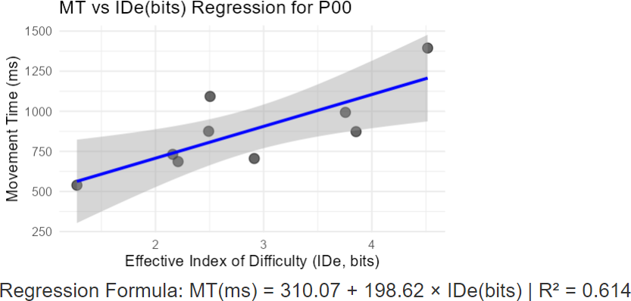
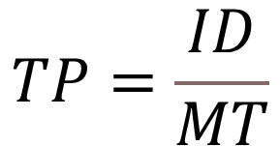
What is Fitts’s Law
Width
(Amplitude)
Target
Distance
Movement Time
你的表現
$$TP=\frac{ID}{MT}$$
(Throughput, in bits/s)
你的能力
Fitts's index of difficulty
(ID, in bits) 難易度
Notes:
這裡的regression formula並未特別限定單位；ms和s都可以，但是在計算TP時，就都換算為second作為時間單位
此處可以提到 Fitts' Law建立起訊息理論與動作控制的連結，以「位元」概念量化動作執行的難度。

Slide 4
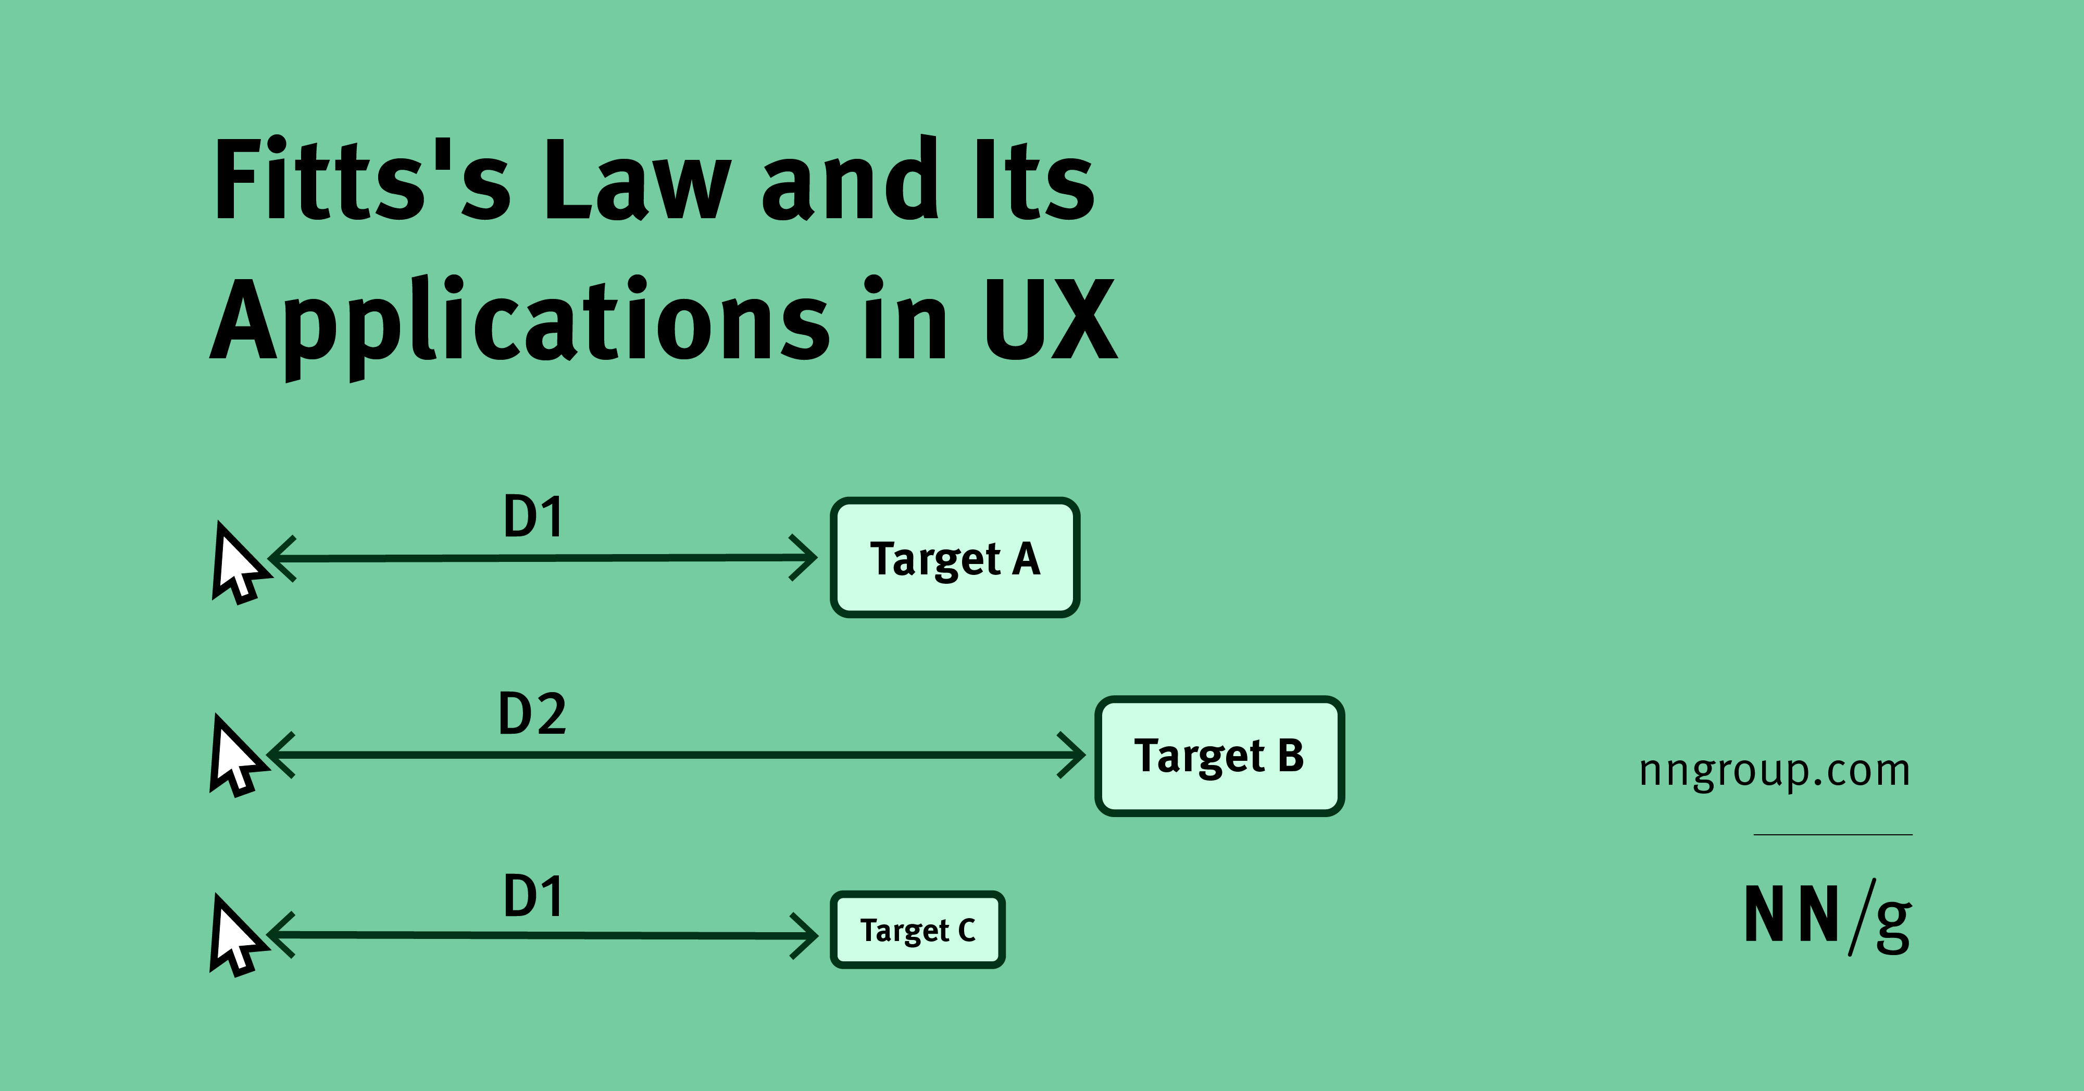
What is Fitts’s Law
A
B
C

Slide 5
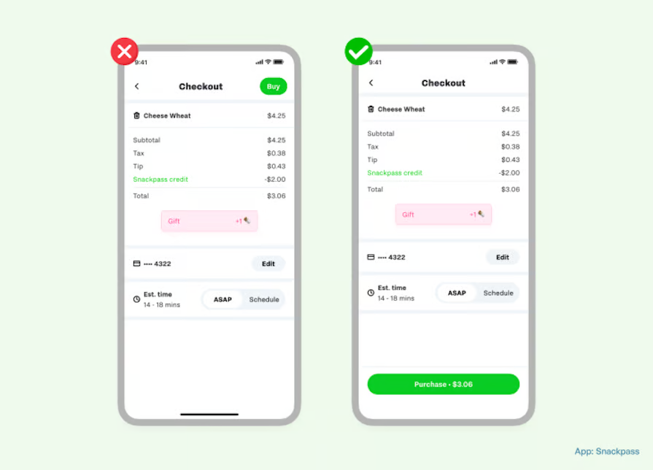
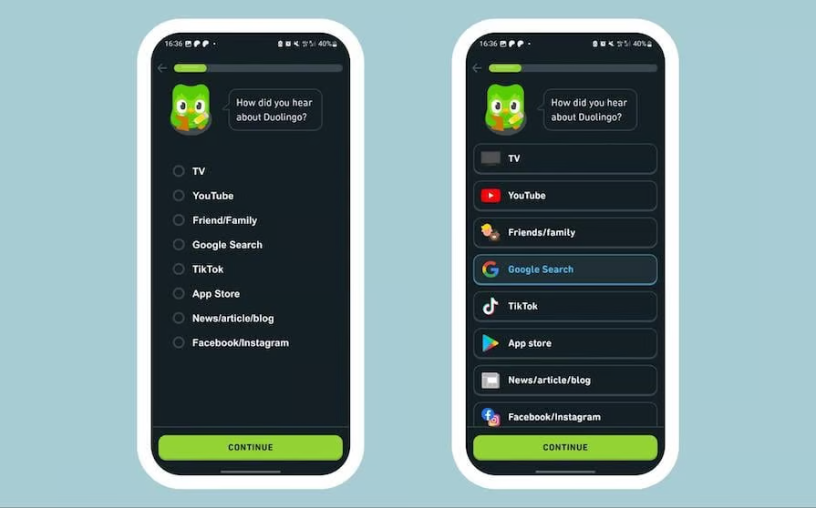
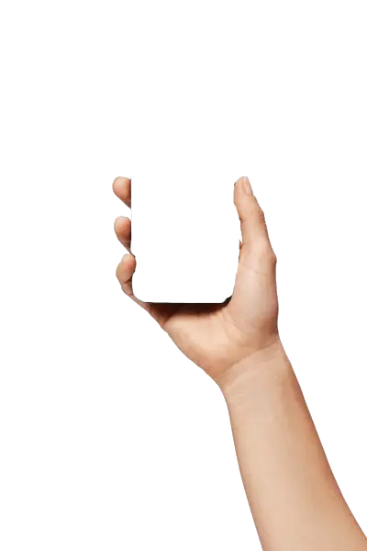
Applications of Fitts’s Law

Slide 6
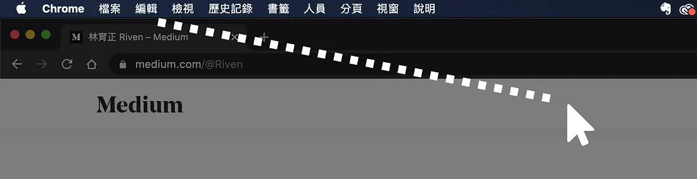
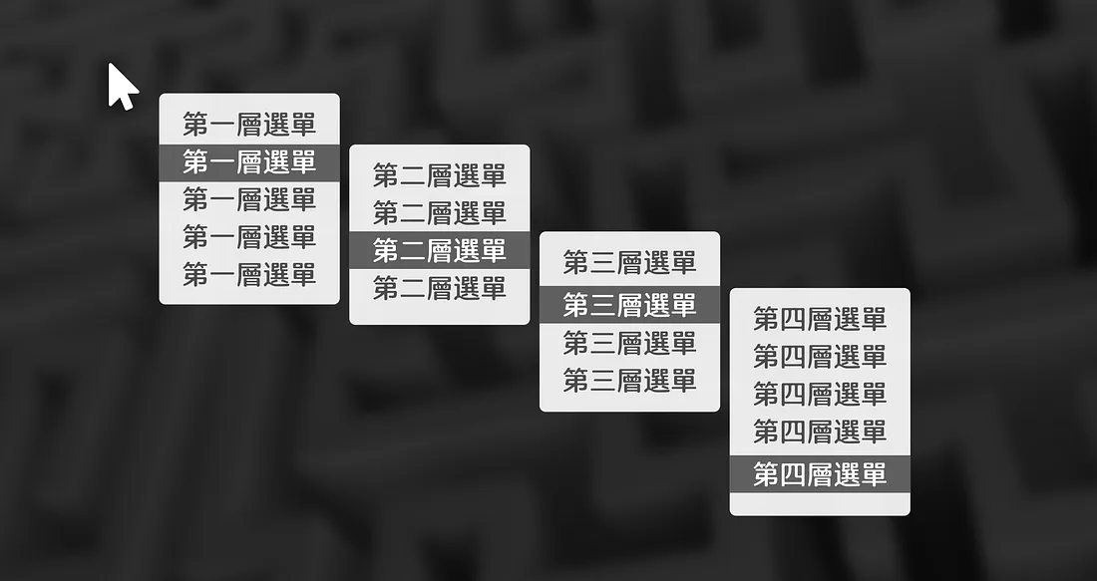
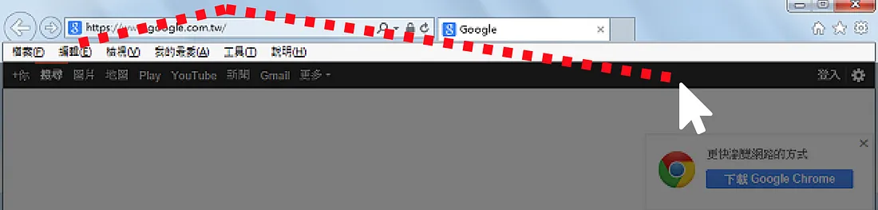
Applications of Fitts’s Law
https://medium.com/rar-design/%E5%88%A5%E8%AE%93%E4%BD%BF%E7%94%A8%E8%80%85%E7%8E%A9%E9%9B%BB%E6%B5%81%E6%80%A5%E6%80%A5%E6%A3%92-%E8%81%8A%E8%81%8A-ui-%E8%A8%AD%E8%A8%88%E4%B8%8A%E7%9A%84%E8%B2%BB%E8%8C%B2%E5%AE%9A%E5%BE%8B-fitts-law-fe4376e2c16c

Slide 7
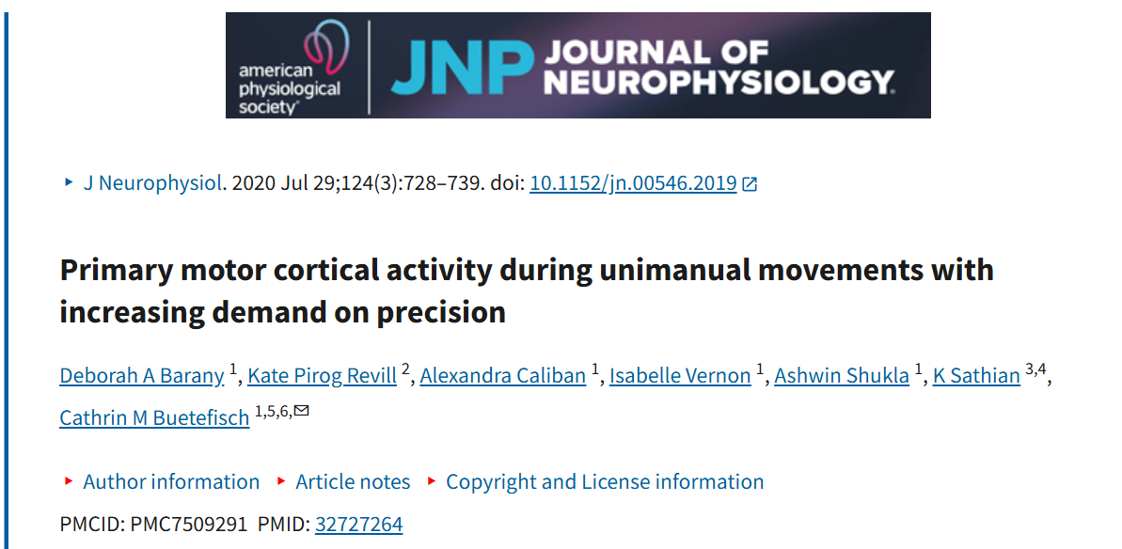
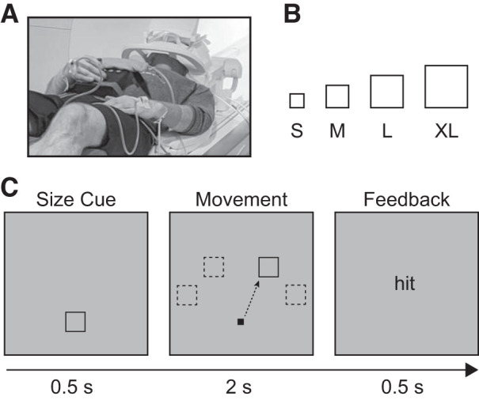
Literatures

Slide 8
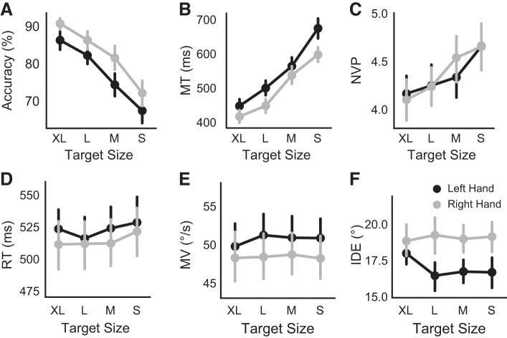
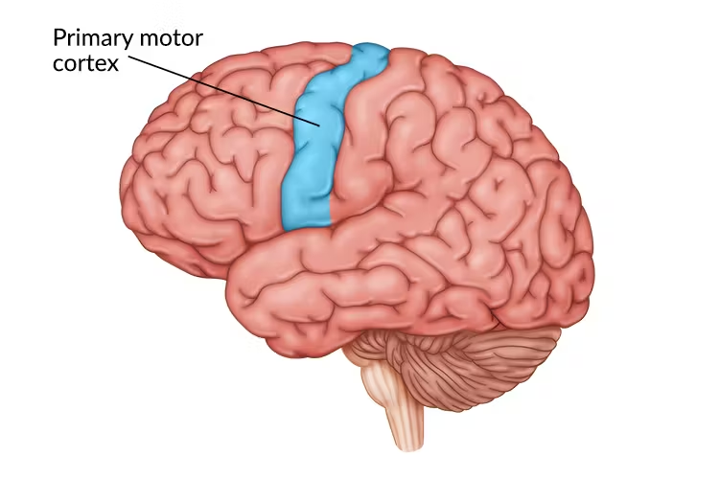
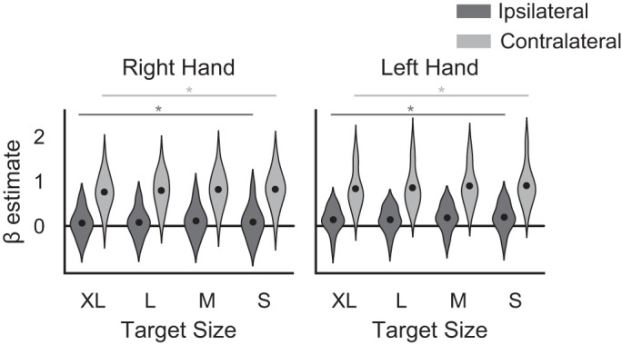
Literatures

Slide 9
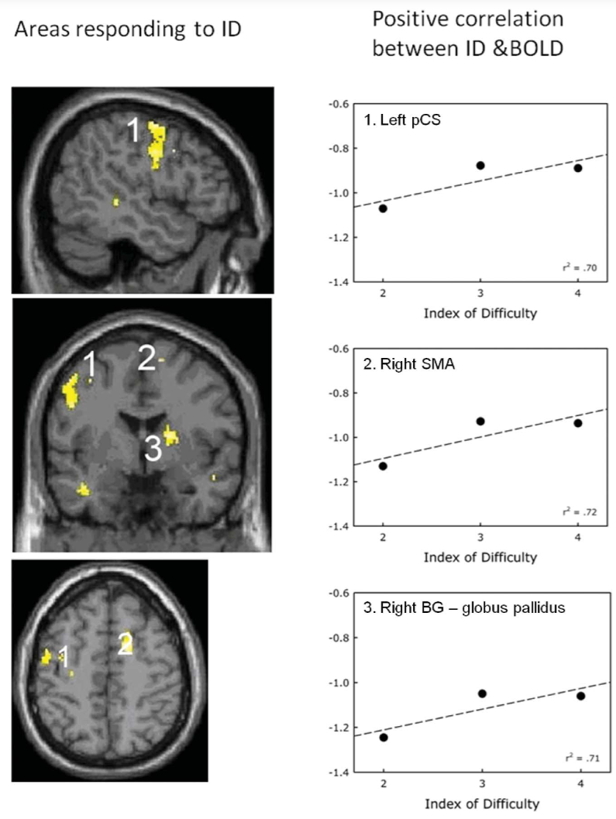
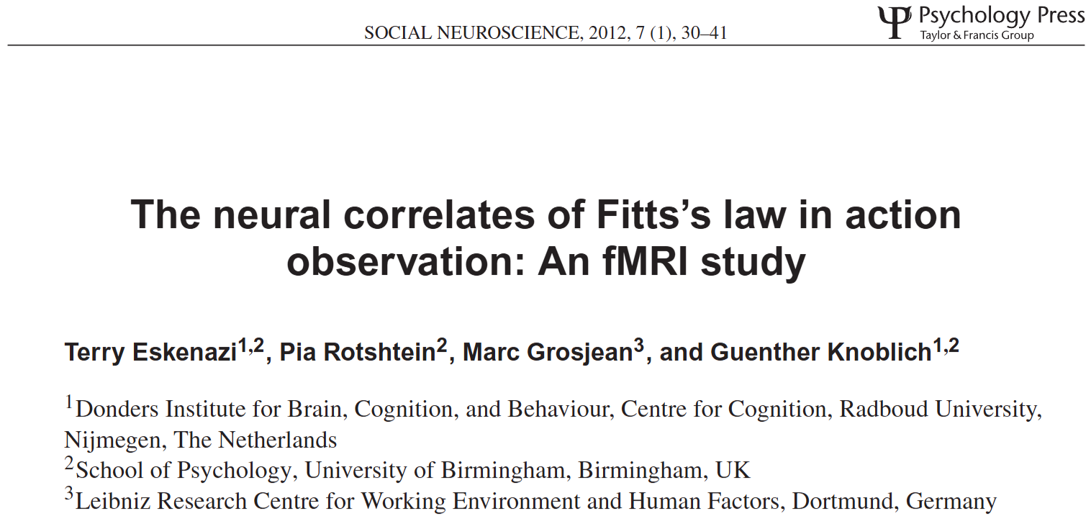
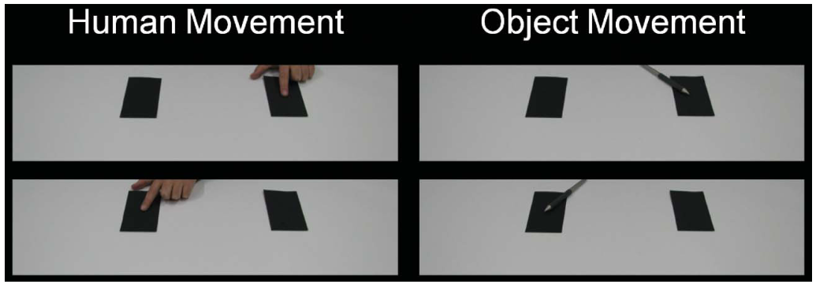
Literatures

Slide 10
Experimental Procedure
Notes:
接下來要進行視覺實驗，在這個實驗中，會請你盯著電腦螢幕，並使用觸控筆以及觸控板來做反應。
實驗分為練習階段和正式測驗階段。
為了在進行正式測驗時，可以順利操控觸控筆，我們一開始會先進行練習階段。

Slide 11
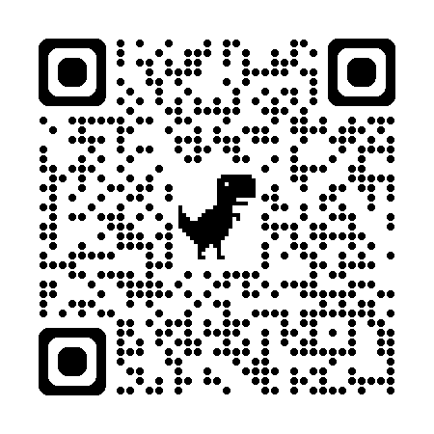
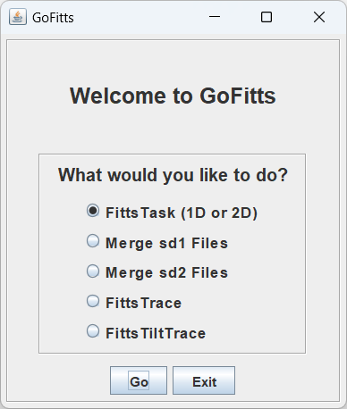

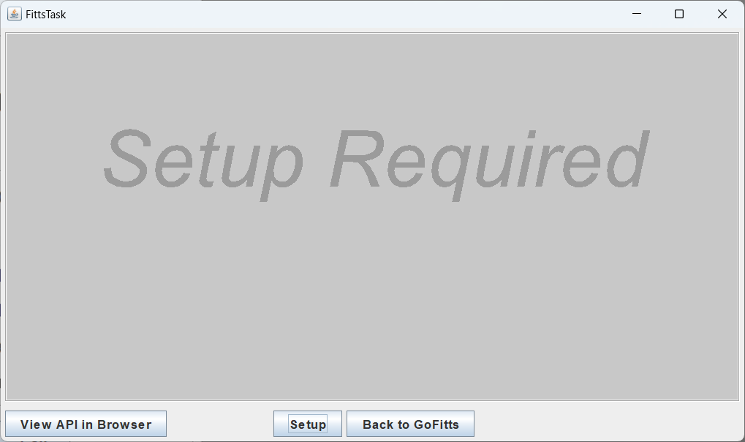
GoFitts Task
Scott MacKenzie
York University
Notes:
螢幕接著會出現綠點，這代表你對藍點的瞄準射擊反應結果。你的任務就是要盡可能讓藍點與綠點的位置越接近越好。

Slide 12
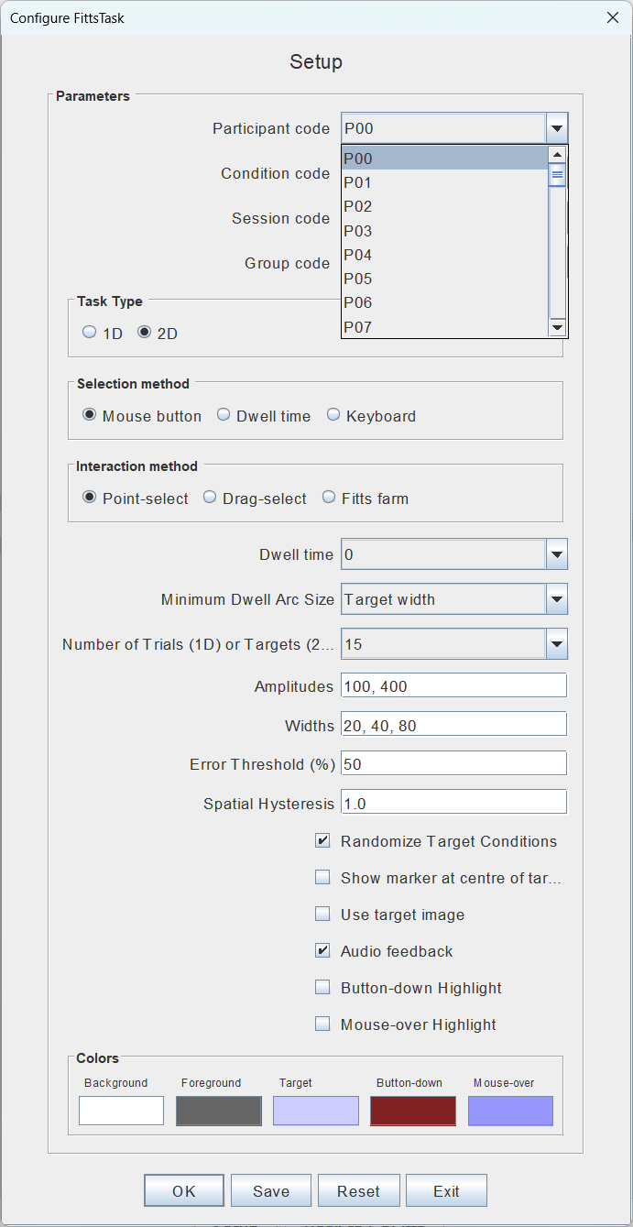
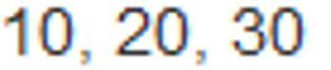
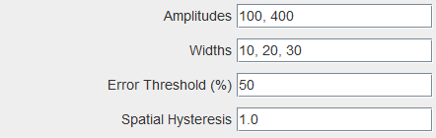
選自己的編號
(要記得)
Notes:
在接下來的練習當中，一開始請你先用觸控筆 把代表游標的白色圓點移回畫面正中央的黑色圓形區域(其邊界為紅白色交替閃爍)

Slide 13
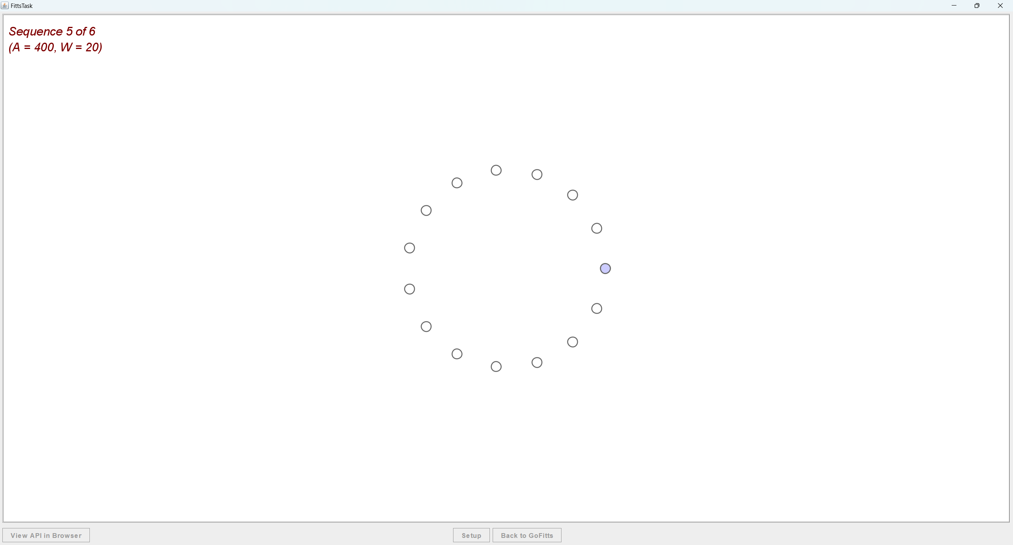
Notes:
在接下來的練習當中，一開始請你先用觸控筆 把代表游標的白色圓點移回畫面正中央的黑色圓形區域(其邊界為紅白色交替閃爍)

Slide 14
Visualization & Interpretation
Notes:
接下來要進行視覺實驗，在這個實驗中，會請你盯著電腦螢幕，並使用觸控筆以及觸控板來做反應。
實驗分為練習階段和正式測驗階段。
為了在進行正式測驗時，可以順利操控觸控筆，我們一開始會先進行練習階段。

Slide 15
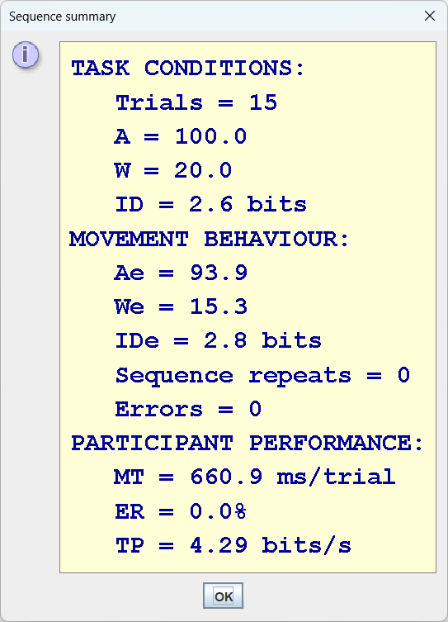
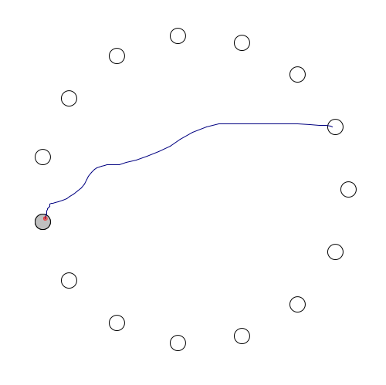
Amplitude
Width
Notes:
在接下來的練習當中，一開始請你先用觸控筆 把代表游標的白色圓點移回畫面正中央的黑色圓形區域(其邊界為紅白色交替閃爍)

Slide 16
Amplitude (effective)
Notes:
在接下來的練習當中，一開始請你先用觸控筆 把代表游標的白色圓點移回畫面正中央的黑色圓形區域(其邊界為紅白色交替閃爍)

Slide 17
Width (effective)
Notes:
在接下來的練習當中，一開始請你先用觸控筆 把代表游標的白色圓點移回畫面正中央的黑色圓形區域(其邊界為紅白色交替閃爍)

Slide 18
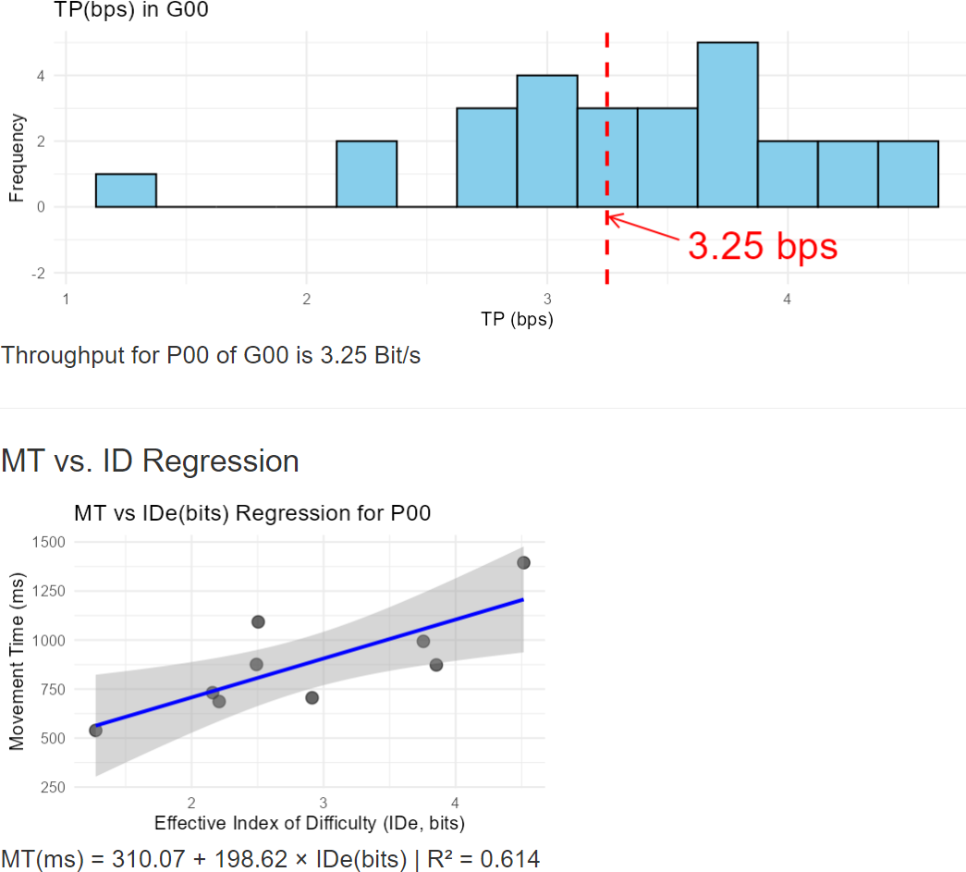
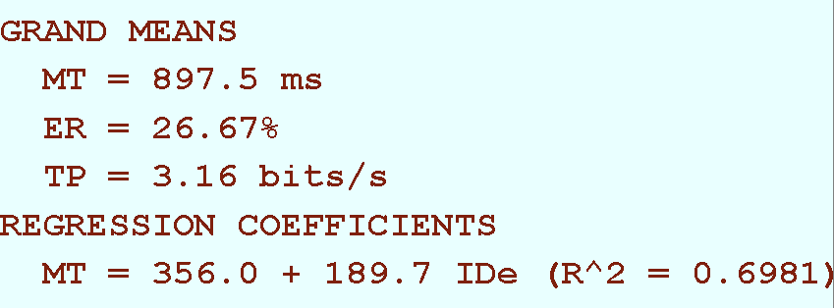
Notes:
在接下來的練習當中，一開始請你先用觸控筆 把代表游標的白色圓點移回畫面正中央的黑色圓形區域(其邊界為紅白色交替閃爍)

Slide 19
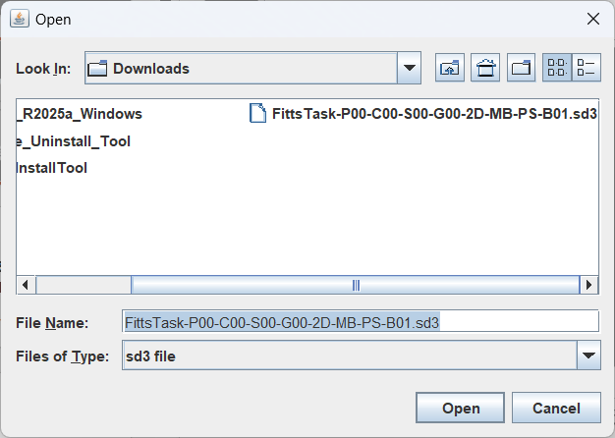
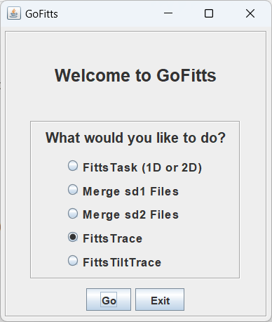
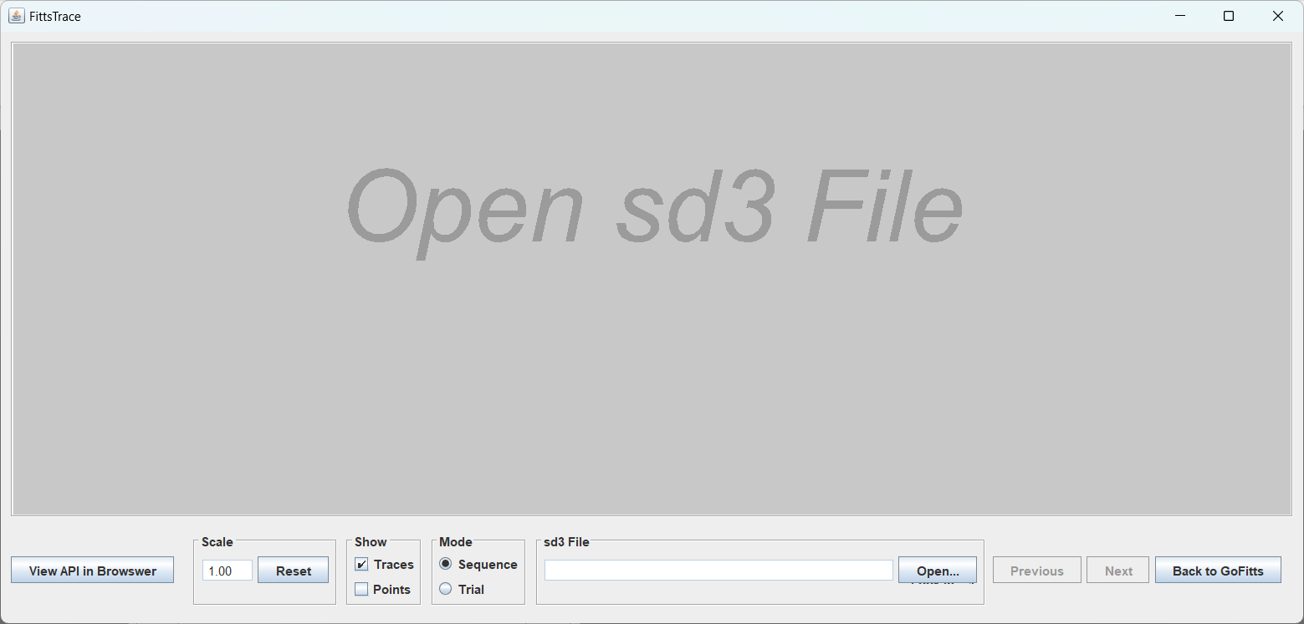
Notes:
在接下來的練習當中，一開始請你先用觸控筆 把代表游標的白色圓點移回畫面正中央的黑色圓形區域(其邊界為紅白色交替閃爍)

Slide 20
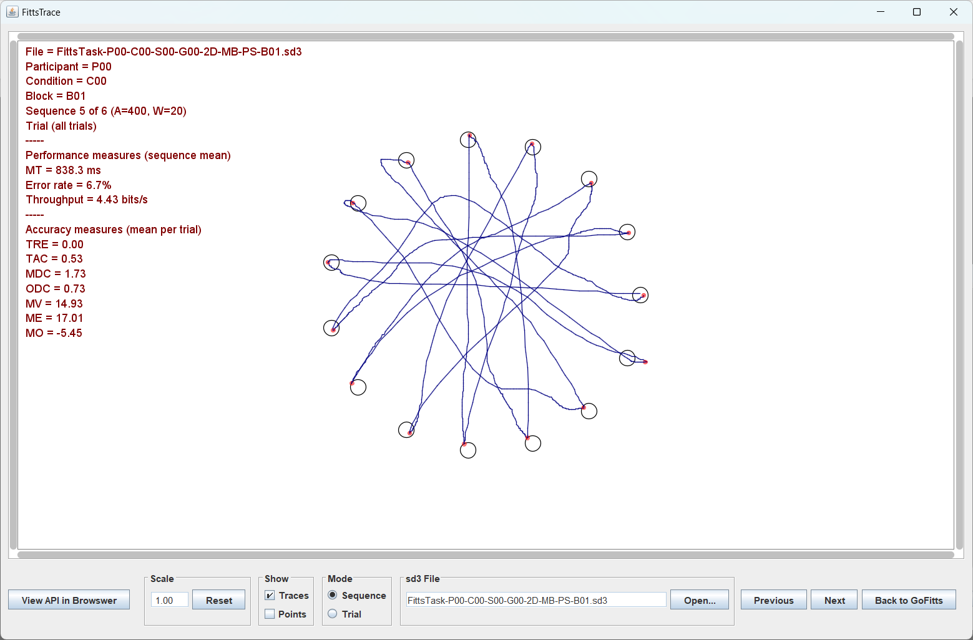
TRE (target re-entries)
TAC (task axis crossings)
MDC (movement direction changes)
ODC (orthogonal direction changes)
MV (movement variability)
MO (movement offset)
ME (movement error)
Notes:
在接下來的練習當中，一開始請你先用觸控筆 把代表游標的白色圓點移回畫面正中央的黑色圓形區域(其邊界為紅白色交替閃爍)

Slide 21



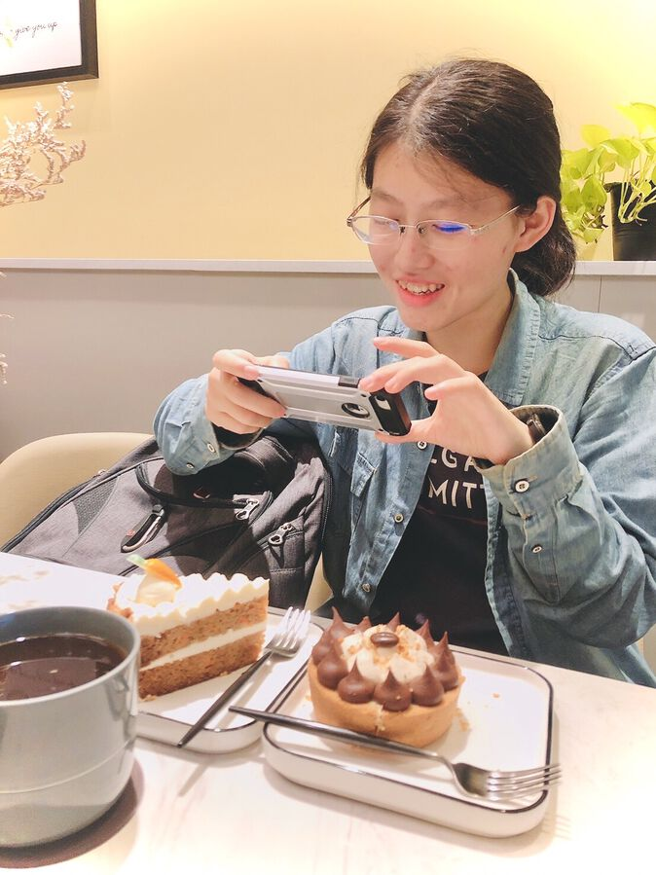
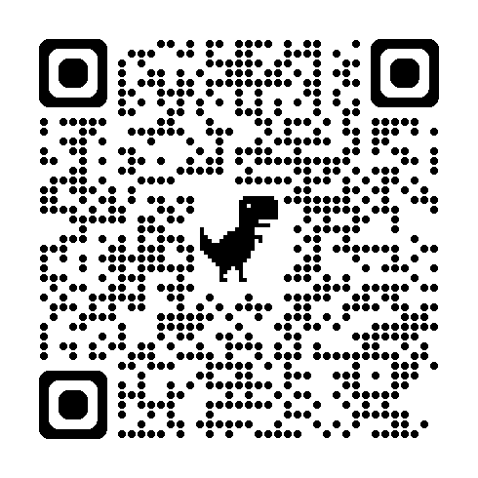
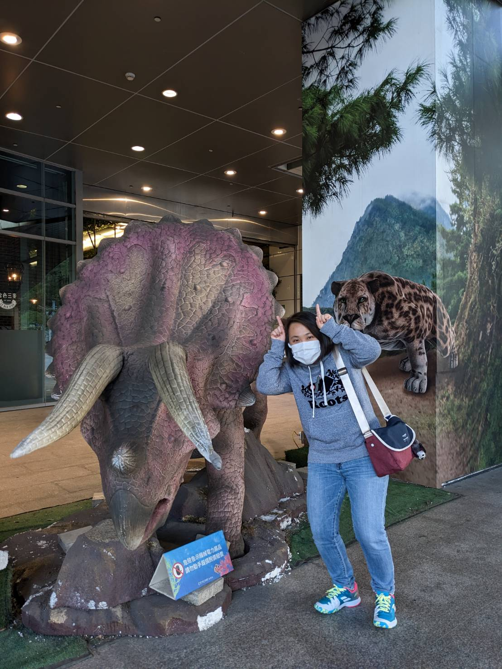

Acknowledgement
Professor Erik Chang
Mar Lo
Lab Site
Candy Wu
Dillian Chen
Experiment Download

